Slide 1
一致预期类数据 研究方法
科大财经
2022年10月30日

Slide 2
概述
目前市场上分析师给出的盈利预测格式均较为规范，是对上市公司各方面信息的一个更为及时且标准化的反映，因此这类预期数据较容易量化且易于构造衍生因子。
公司公告数据缺陷：
1、定期公告（年报、季报）往往滞后性强且公布频率低，信息及时性较差且股价往往提前反应，导致构造的基本面因子时效性较差，收益能力收到影响；
2、不定期公告（例如定向增发、员工持股、股东增减持等事件公告）格式不统一，覆盖率低且不稳定，难以量化。卖方分析师覆盖上市公司并实时跟踪调研实际上是给上市公司和投资者之间搭建了一个及时的沟通桥梁。
大量因子的单因子测试结果中我们可以很明显的观察到，基于价量的技术类因子往往拥有相比基于财报的基本面因子更高的IC、IR和显著性。其背后的逻辑很可能来自于财报基本面因子的滞后性，以及股价的提前反应。而分析师预期的数据则可以在一定程度上弥补财报数据的滞后效应，同时也从逻辑上更符合市场大部分投资者的筛选标准。

Slide 3
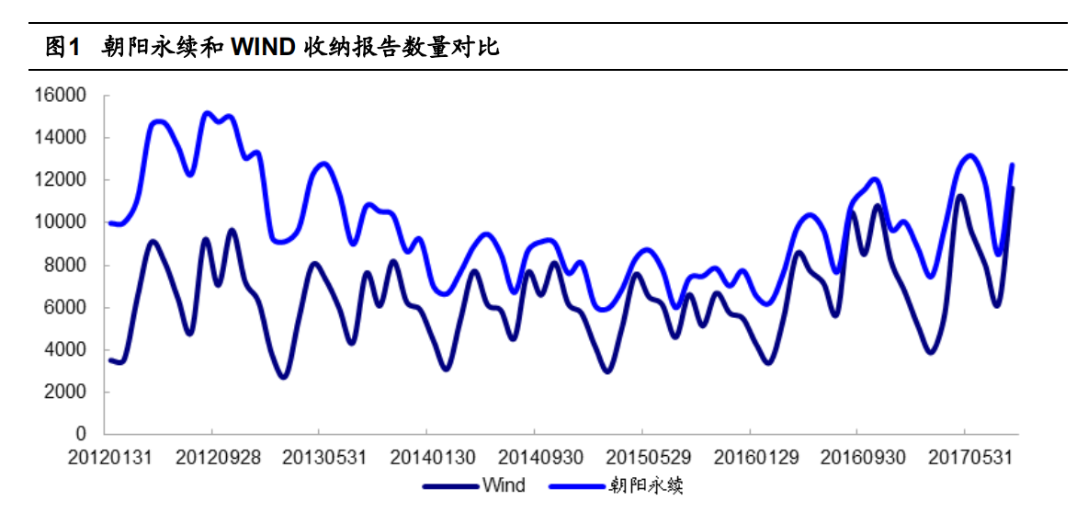
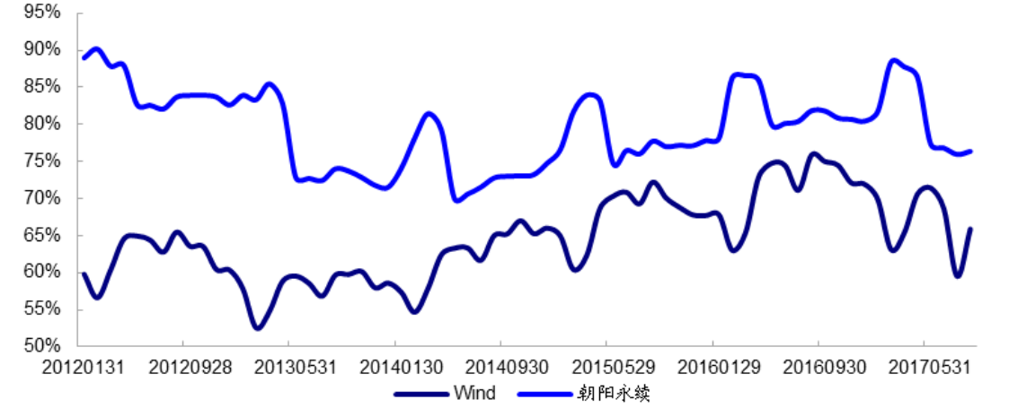
数据源：朝阳永续&wind
收纳报告数量对比
数据源完备性：朝阳永续收纳的分析师报告篇数多于WIND，但两者之间的差距在逐步缩小，目前这个差异已经很小；从两个数据商覆盖的股票比例来看，朝阳永续覆盖比例始终高于WIND，且该比例目前依然存在一定差距。
上市公司覆盖度对比
极值问题：朝阳永续出现极值数据的概率较大，会有相对真实财报极大偏差的预测出现，如果不对极值数据进行处理，WIND的数据准确度明显优于朝阳永续

Slide 4
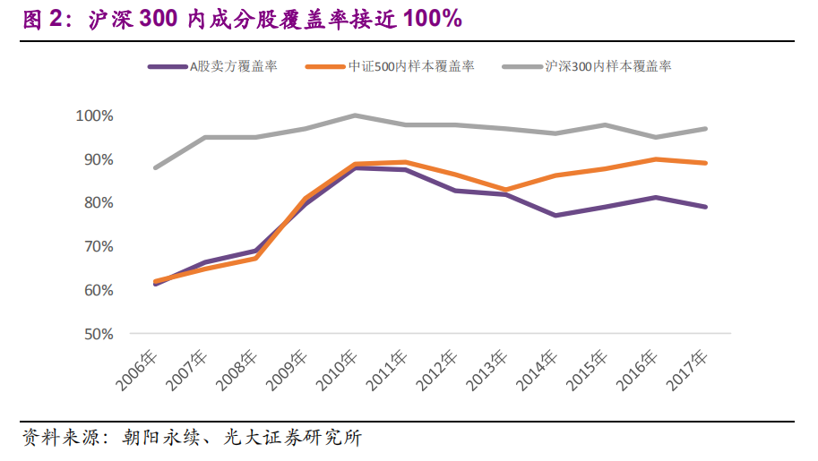
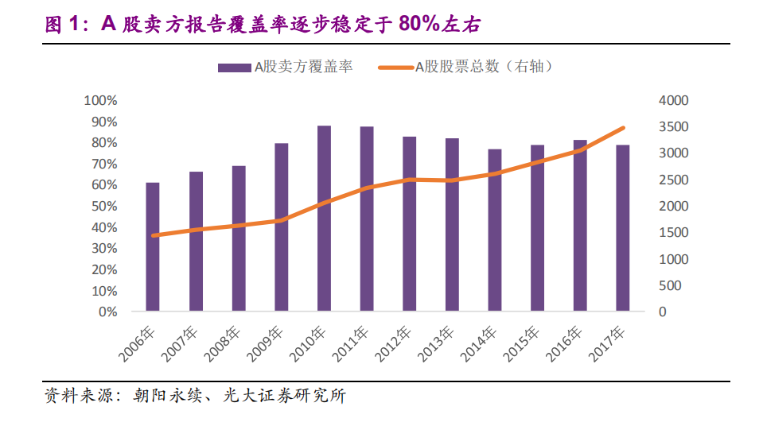
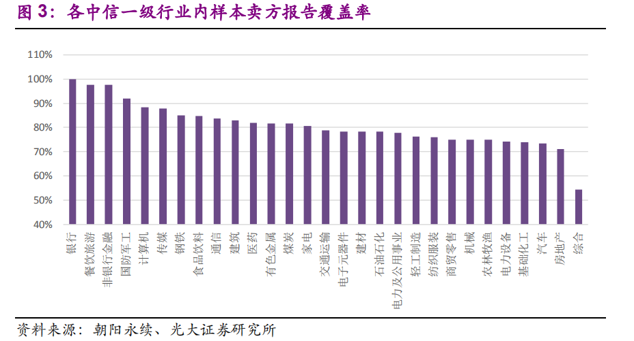
数据覆盖度
一致预期覆盖度行业、指数市场

Slide 5
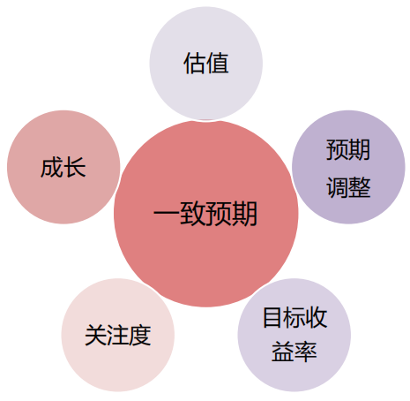
一致预期数据类型
1）一致预期目标收益率
基于分析师报告中给出的目标价加权计算得到一致预期目标价，结合股票当前股价，构造一致预期目标收益率因子；
2）一致预期估值因子
通过一致预期净资产、一致预期净利润等数据，结合股票的实际市值或者股本，构造一致预期EPS等一致预期估值因子；
3）一致预期成长因子
通过一致预期营业收入和一致预期净利润，结合该股票最近年度报告期公告的实际数据，构造一致预期成长因子；
4）一致预期调整因子
同样主要参考一致预期净利润和一致预期营业收入数据，调整因子主要关注分析师的行为，即分析师一致预期的上调或下调行为对于股价的影响能力；
5）关注度
不同股票之间的卖方覆盖度差异也可以一定程度上显示市场关注度的差异，基于每只股票的卖方报告覆盖数量，构造关注度因子。

Slide 6
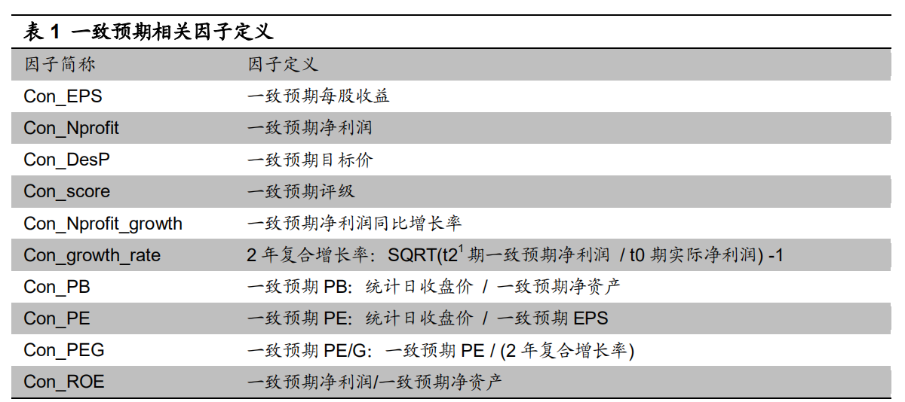
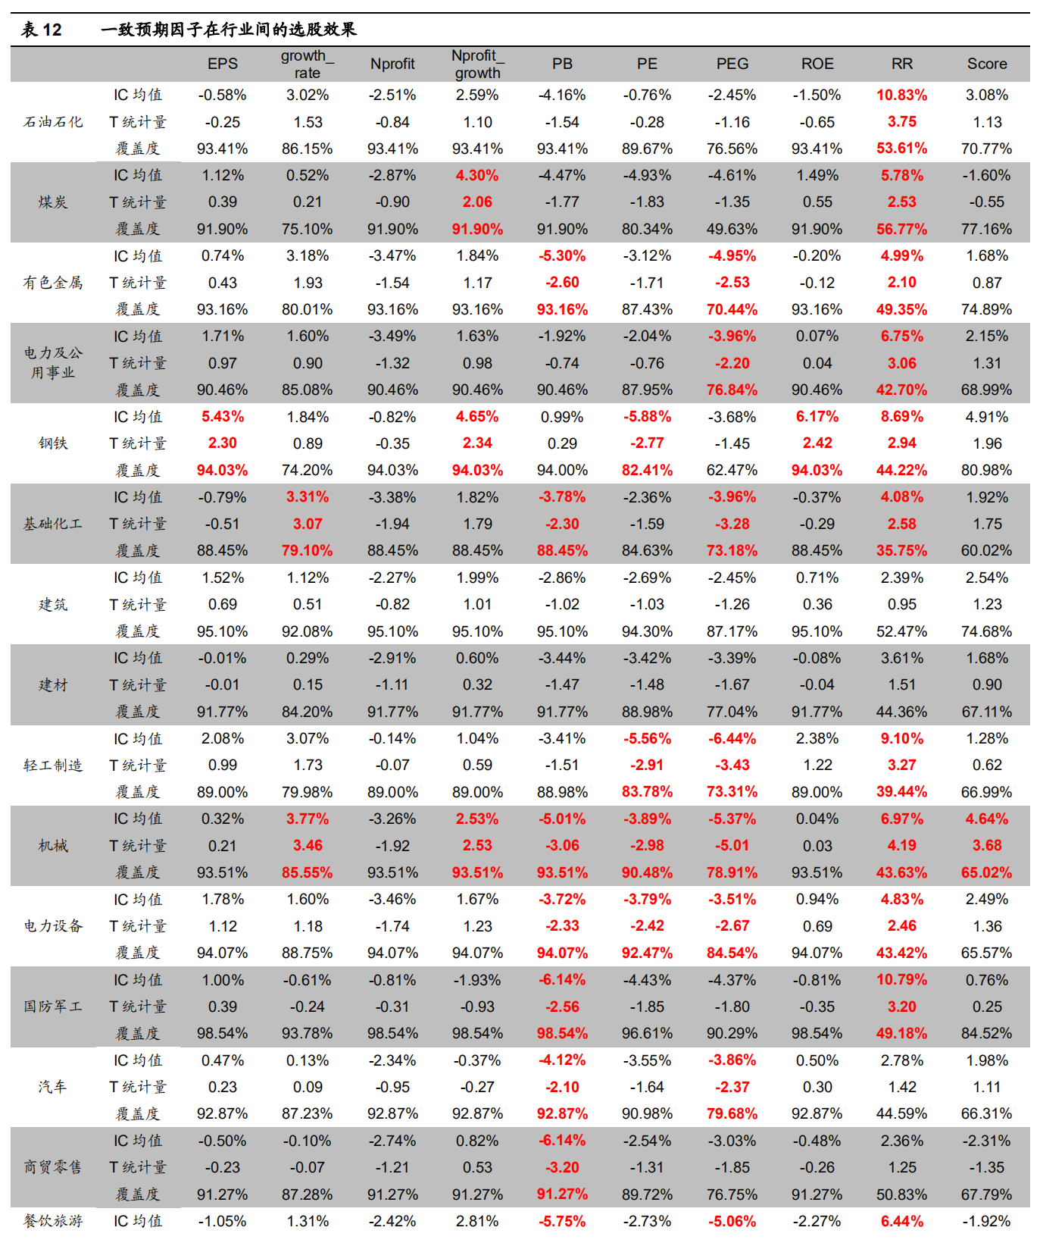
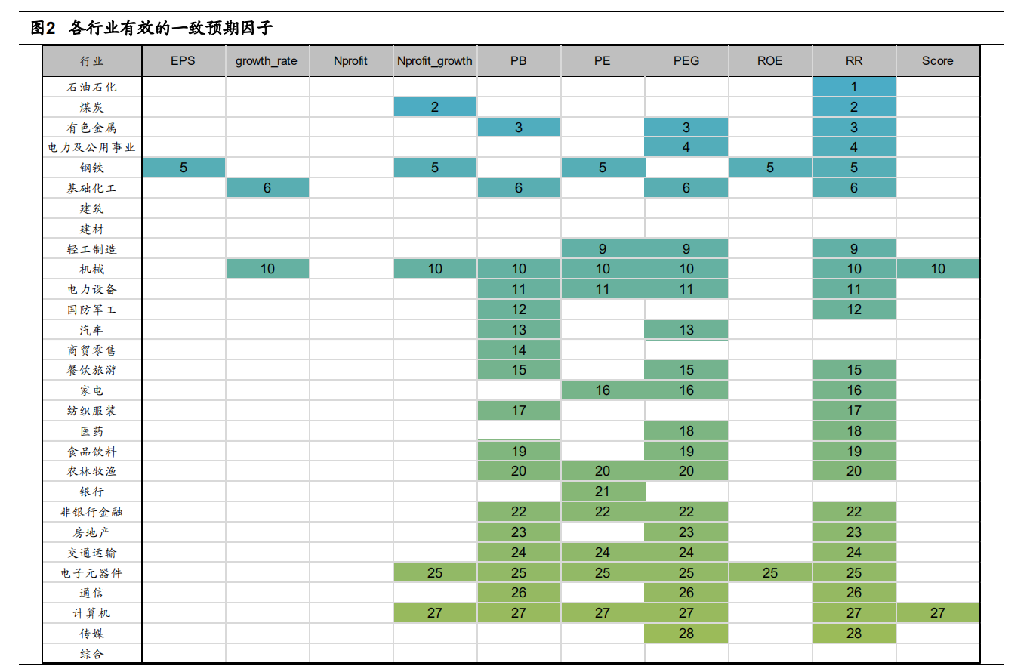

Slide 7
研究观点
全市场角度：
一致预期及其衍生环比增长率指标在全市场具有较好的单因子表现，绝大部分因子的IC均显著异于0。
从因子覆盖率来看，不同因子的覆盖率有所差异，与一致预期目标价相关的因子覆盖率最低，不足50%；与盈利预测相关的因子覆盖率最高，基本都超过90%。
从因子有效性来看，一致预期PB、PE、PEG及其环比增长率因子在绝大部分行业均具有显著的选股效果；除此之外，一致预期净利润增速平均IC也显著不为0。值得注意的是，目标收益因子IC均值及显著性都很高，但该因子覆盖率很低。
行业角度：
从行业覆盖率来看，一致预期因子覆盖率最高的是银行、国防军工、非银金融等偏大盘的行业，这些行业绝大部分一致预期因子的覆盖率均超过90%；覆盖率最低的是综合行业，平均覆盖率为70%左右。
从有效的一致预期因子数目来看，在股票数量比较多的行业，例如机械、医药、电子元器件等，有效的一致预期因子数目明显多于其他行业；而股票数目比较少的行业，例如煤炭、综合、国防军工等，有效的一致预期因子数目相对较少。

Slide 8
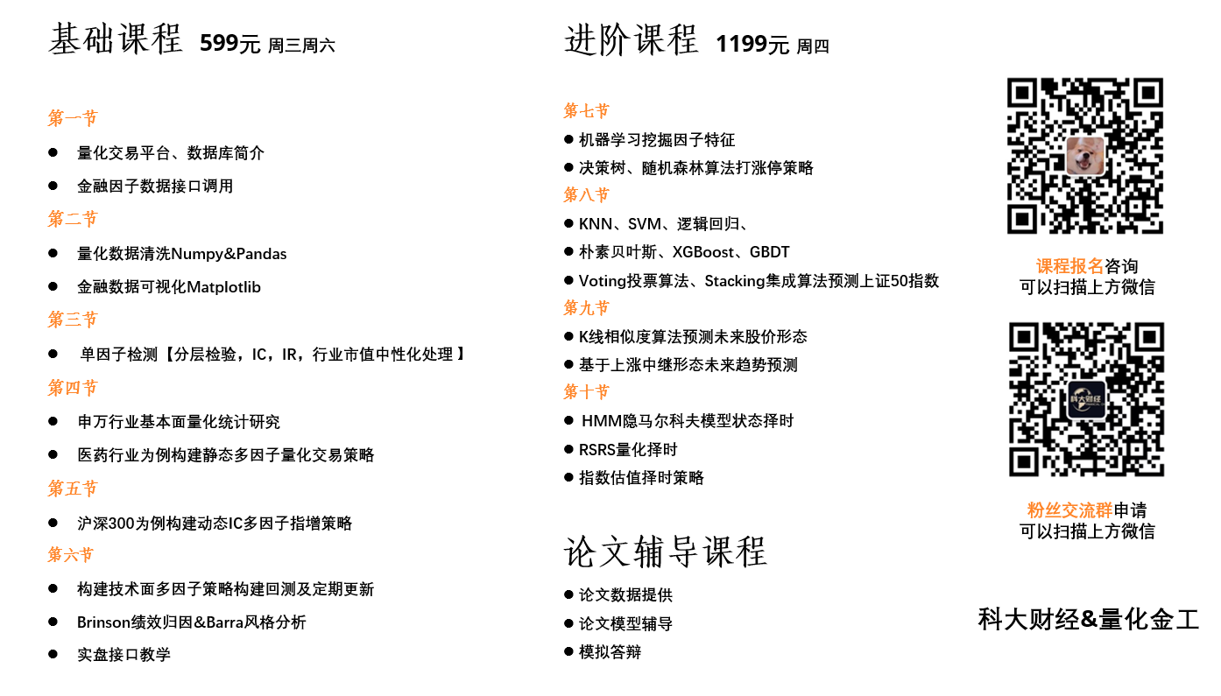
下期预告：量化平台工具使用

